Slide 2
Contestations populaires : rythme quinquennal
Jean NICOLAS,
La rébellion française,
Seuil, 2002.

Slide 3
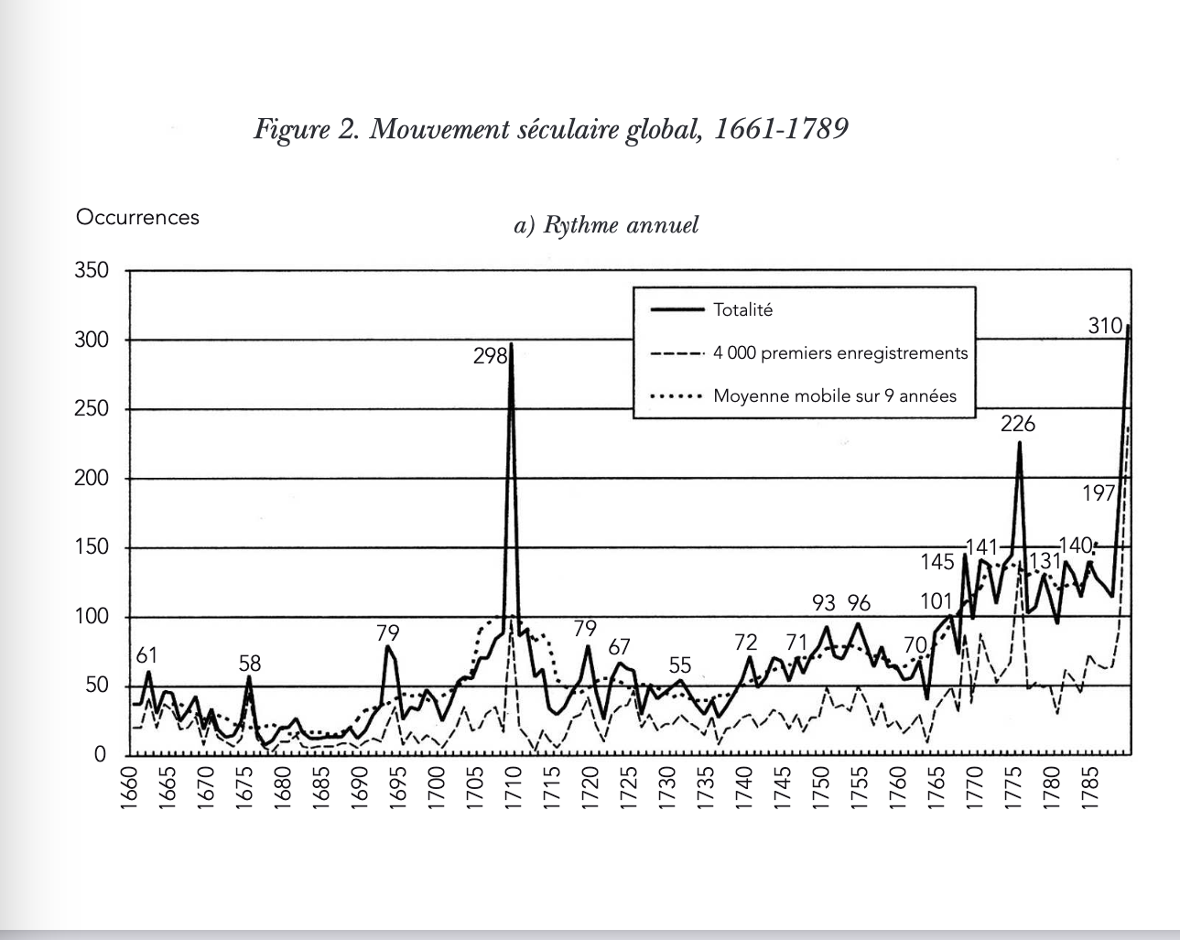
Jean NICOLAS, La rébellion française, Seuil, 2000.
Nombre de contestations
Par an
1661-1789

Slide 4
Rébellions contre les fermes

Slide 5
Géographies de la fraude et des contestations violentes

Slide 6
Auteur
Louis Sébastien Mercier
Robert Darnton « Boème littéraire » Roger Chartier Origines culturelles de la RF 1990 = scandaleux
Tableau de Paris >1781 Neuchâtel Société typographique de Neufchâtel
1788 12 + 1000 chapitres

Slide 7
Source
Tableau de Paris œuvre littéraire documentée
1783

Slide 8
Contexte
Louis XVI
Crise fiscale endettement de l’Etat > Guerre d’Indépendance des Etats-Unis
Necker Contrôle général des finances Compte Rendu au roi 1782:
Hivers durs difficiles – tensions avec l’Angleterre
8 ans après la guerre des Farines – mai 1775 émeutiers dans Paris et aux portes du château de Versailles- apparences d’accalmie

Slide 9
Arlette Farge
- 1750 « enlèvements d’enfants » Jacques Revel, Arlette Farge, Logiques de la foule, 1989 = défiance du peuple envers les autorités, envers la police
- Guerre des Farines 1775 = 123 révoltes printemps 1775 frumentaires
« Intranquillité » fin 18e (Jean Nicolas, La rébellion française, 2002)
- Frondes 1648-53= Ligueurs Les Douze
Avril 1720 juillet 1720 Law, 1725 faubourg Saint Antoine
George Rudé révoltes contre la milice 1743 1752
1782 salaires des ouvriers serruriers

Slide 10
1667 ordonnance de police lieutenant général de police Lenoir = Châtelet prévôté de Paris
Londres 4000 policiers = 12/13000 à Paris
1775 ordonnance « attroupements » rassemblements interdits
Vision péjorative du peuple = « attroupements » « populace » « émeutes »= « multitude » = élites sociales incapacité de comprendre les rationalités individuelles, la culture populaire = comparent les classes populaires aux animaux, aux sauvages, végétaux « fermentation » = refus de comprendre la colère populaire comme un élément de la culture politique

Slide 11
« foule » motif, cliché = pas des individus Déborah Cohen « nature du peuple » (La nature du peuple, 2009) = classes populaires irrationnelles, animales, sauvages, trop émotives pour être associées au gouvernement de la cité
En anglais « crowd » ou « mob »: foule irrationnelle, violente

Slide 12
Attroupements interdits = prison, galères
Quel est le point de vue de LSM sur le peuple de Paris?
- argument
- Citation
- Connaissances pour commentaire

